Slide 1
Lenguajes de marca y sistemas de información
UD03: XML y RSS
Tema 2: RSS
CIFP a Carballeira – Marcos Valcárcel
Antonio Muñoz Rubio

Slide 2
Sindicación de contenidos
En internet tenemos disponible una inmensa cantidad de información
Mucha información se actualiza constantemente (foros, blogs, prensa…)
Antes de la sindicación de contenido, había que visitar las páginas y mirar si se habían actualizado
El término sindicación proviene de la palabra inglesa “syndication”, es un error de traducción ya que es más apropiado llamarlo redifusión de contenidos

Slide 3
Sindicación de contenidos
La sindicación de contenidos emplea XML para ofrecer la posibilidad de publicar una lista actualizada de las novedades que se producen en una página o sitio web
Se consiguen dos objetivos:
Los administradores de la web pueden informar de forma sencilla sobre los cambios en su web
Los usuarios pueden suscribirse a las noticias de aquellas páginas de su interés, siendo informados de forma rápida

Slide 4
Sindicación de contenidos
A los ficheros donde se publica la información de sus novedades tienen los siguientes nombres:
Fuentes de sindicación de contenidos web
Fuentes web
Feed
Un sitio web puede tener todas las fuentes web que necesite o crea oportunas

Slide 5
Sindicación de contenidos
Las fuentes web hacen referencia al contenido escrito en una página, pero también pueden crearse para otro tipo de contenido. Por ejemplo:
Sonido o podcast (archivos con grabación o canciones)
Fotos (Flickr ofrece fuentes web de las imágenes que almacena)
Vídeos (Youtube también ofrece fuentes web)

Slide 6

Lenguaje de marcas empleados en la sindicación de contenidos
La sindicación de contenidos emplea XML para definir el lenguaje en el que se transmite la información.

Slide 7
Lenguaje de marcas empleados en la sindicación de contenidos
Existen dos lenguajes diferentes que se pueden utilizar:
RSS: es el más empleado en internet. Los archivos tienen extensión .xml o .rss. Es un acrónimo cuyo significado fue cambiando según evolucionaba.
Resumen avanzado del sitio (Rich Site Summary) en RSS 0.91
Resumen RDF del sitio (RDF Site Summary) en RSS 1.0
Sindicación realmente simple (Really Simple Syndication) en RSS 2.0
Atom: o más concretamente Formato de sindicación Atom (Atom Syndication Format), es el más nuevo de los dos y se creó con el objetivo de ampliar las capacidades y solucionar algunos problemas de RSS. Los archivos tienen extensión .xml o .atom.

Slide 8
Agregadores de fuentes web
Existen programas para gestionar las fuentes web de nuestro interés, suelen tener las siguientes características:
Se puede consultar de forma automática cada cierto tiempo
Puede avisarnos cuando se publique alguna actualización de su contenido
Guardan un registro de las noticias que hemos leído
Se puede agrupar y ordenar en función de varios parámetros (fuente, temática o fecha…)

Slide 9
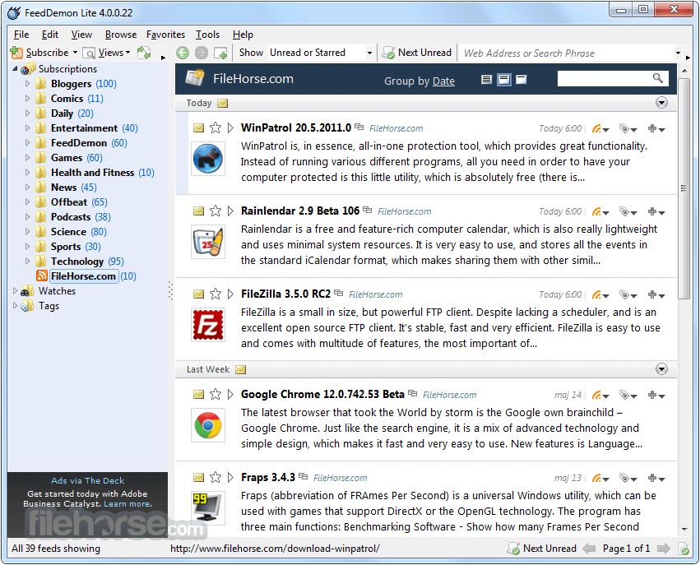
Agregadores de fuentes web

Slide 10
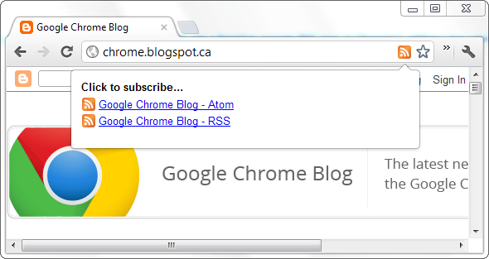
Agregadores de fuentes web
También se puede utilizar el navegador web moderno como Firefox o Google Chrome para mostrar fuentes web
Podemos incluso añadirles y emplear extensiones específicas diseñadas para trabajar con fuentes web

Slide 11
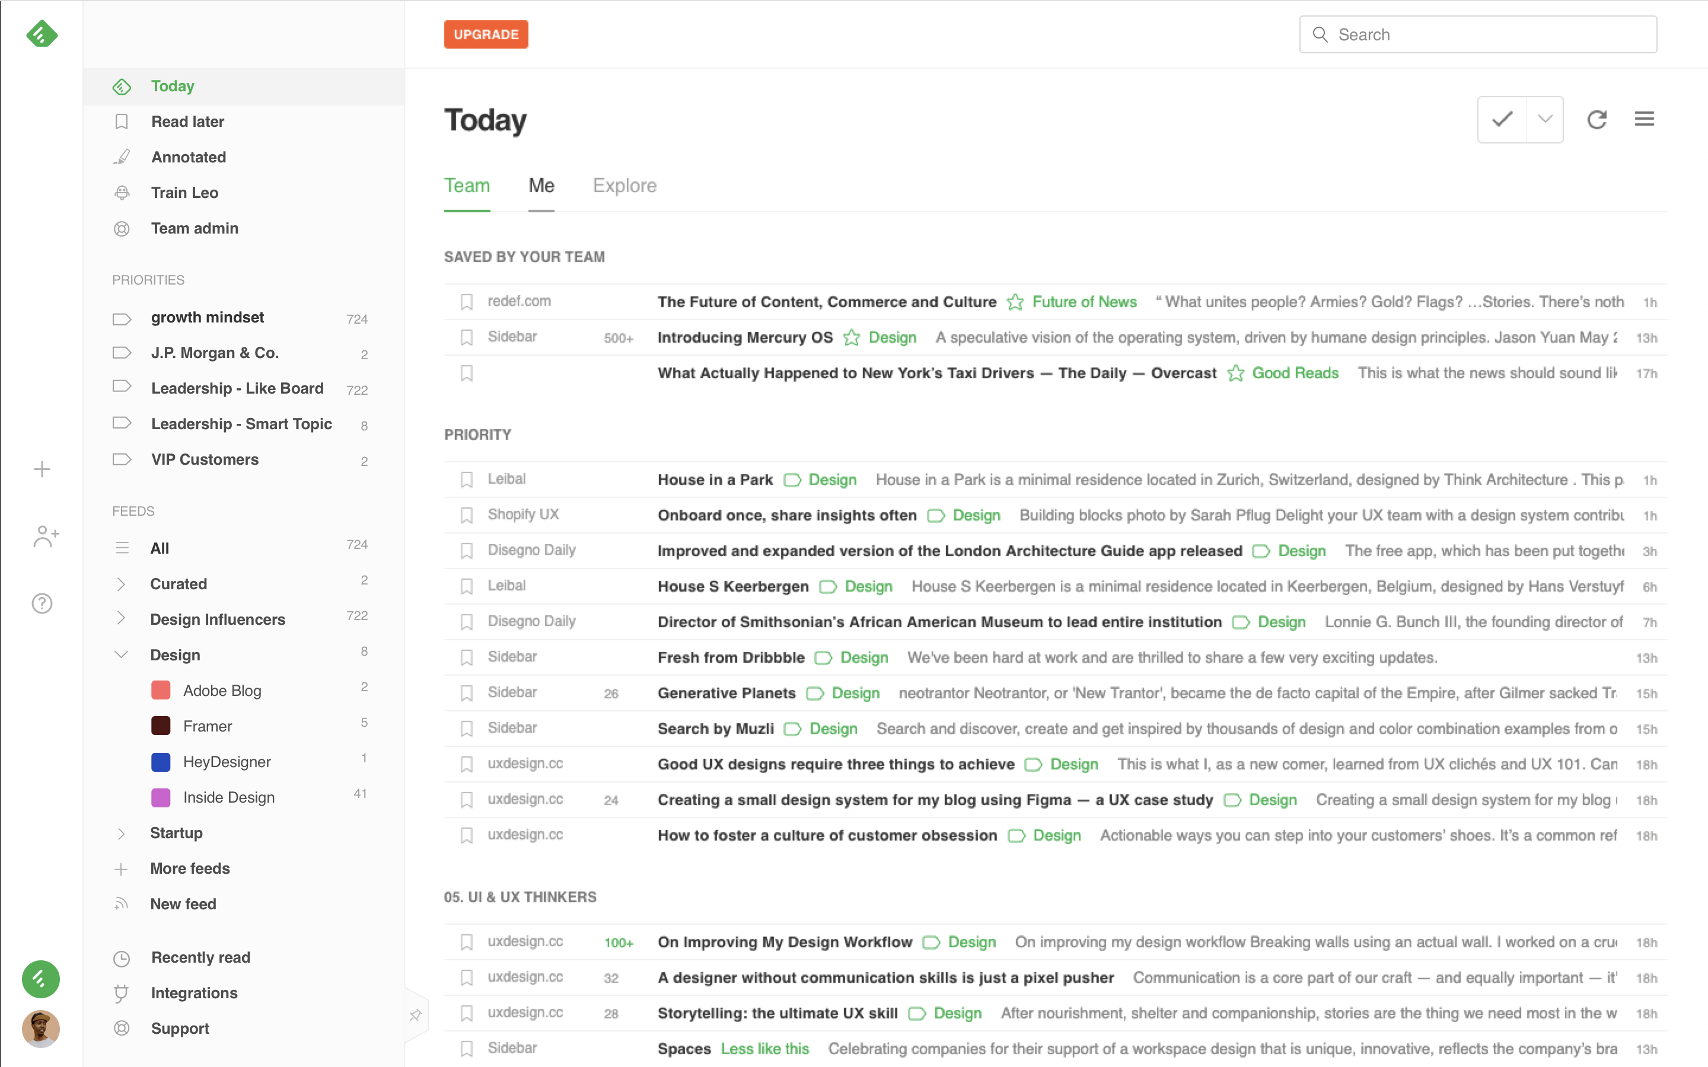
Agregadores de fuentes web
Una última opción es emplear algún servicio online para gestionar y añadir nuestras fuentes web
Netvibes (www.netvibes.com)
GoodNoows (goodnoows.com)
Feedly (feedly.com)

Slide 12
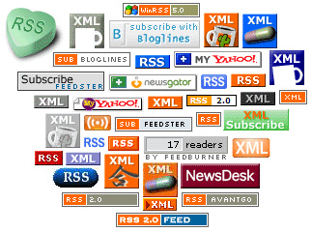
RSS 2.0
La versión 2.0 de RSS es la más empleada en internet a día de hoy
Su última revisión es la 2.0.19 y data de marzo de 2009

Slide 13
Estructura de una fuente RSS
El elemento raíz de una fuente RSS es “rss”
En la versión 2.0 debe contener un atributo “version” con valor “2.0”
Este elemento “rss” tendrá como hijo un único elemento canal (“channel”) que a su vez contendrá:
“title” con el nombre del canal
“link” con la URL del sitio web correspondiente al canal
“description” con un texto describiendo el canal

Slide 14
Estructura de una fuente RSS
Existen otros elementos que opcionalmente pueden ser hijos de “channel”. Todos ellos aportan información acerca del canal:
“language”: código del lenguaje empleado en el canal
“pubDate”: con la fecha de publicación del contenido del canal
“copyright”: con información sobre la propiedad o autoría del canal

Slide 15
Estructura de una fuente RSS
“image” indica una imagen en formato JPG, PNG o GIF que puede ser añadida junto con la información del canal. Cada elemento imagen contendrá:
“url”: con la dirección de la imagen
“title”: que debería tener un mismo texto que el nombre del canal
“link”: con la dirección URL del sitio web al que enlazará la imagen
Opcionalmente también podrá contener elementos “width”, “height” y “description”
“ttl”: con información sobre el número de minutos que el canal podrá ser almacenada en caché antes de volverla a cargar desde la fuente web

Slide 16
Estructura de una fuente RSS
Todos los elementos anteriores aportan información acerca del canal
La información que se transmite con el canal va en los elementos “item”
Cada canal puede tener un número indefinido de elementos “item”
Cada “item” representa un conjunto de información como puede ser un artículo de un blog, una noticia de un canal, etc…

Slide 17
Estructura de una fuente RSS
Cada elemento “item” debe tener al menos un subelemento “title” o “description”, y puede tener otros elementos de forma opcional. Los elementos más comunes son:
“title”: con el título de la información
“description”: contiene un resumen de la información o la información completa
“link”: con el enlace de la página web correspondiente
“author”: se aconseja que contenga la dirección de correo del autor de la información, y su nombre entre paréntesis

Slide 18
Estructura de una fuente RSS
“pubDate”: con la fecha de publicación de la información
“guid”: será un identificador único de la información. Cuando existe puede ser empleado por los agregadores de fuentes web para determinar si una información es nueva o antigua
“isPermaLink”: con valor “true” (por defecto) o “false”, indicando si su contenido es o no un enlace permanente a la información en la web
“source”: que contendrá el nombre del canal del que proviene el artículo, y un atributo “url” con la dirección de la fuente web
“category”: que contendrá una categorización de la información, puede estar compuesta por varios niveles separados por una barra. Puede incluir opcionalmente un atributo “domain” con una cadena que identifica a la categoría
<category domain="http://www.marca.com/futbol/liga_campeones.html"> deportes/fútbol/champions</category>

Slide 19
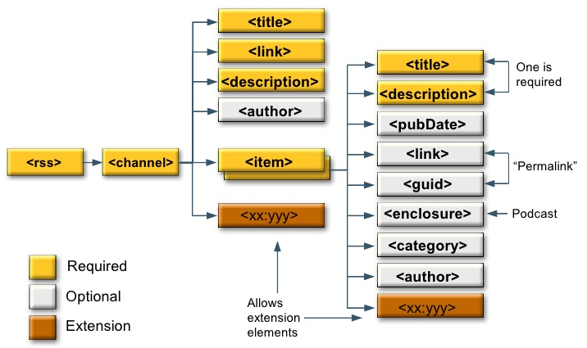
Estructura de una fuente RSS

Slide 20
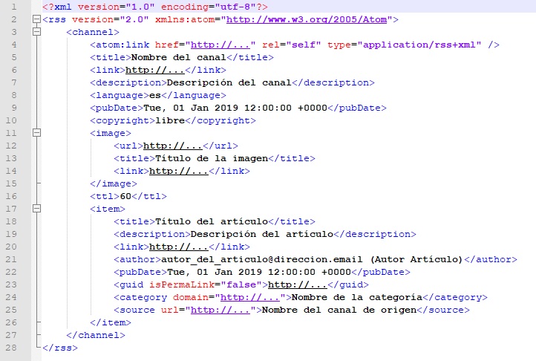
Estructura de una fuente RSS

Slide 21
Estructura de una fuente RSS
https://www.xunta.gal/diario-oficial-galicia/mostrarContenido.do?ruta=rss.htm&titulo=dog.menu.rss&esEstatico=true&compMenu=10500&key_confirmacion=&lang=es

